Slide 1
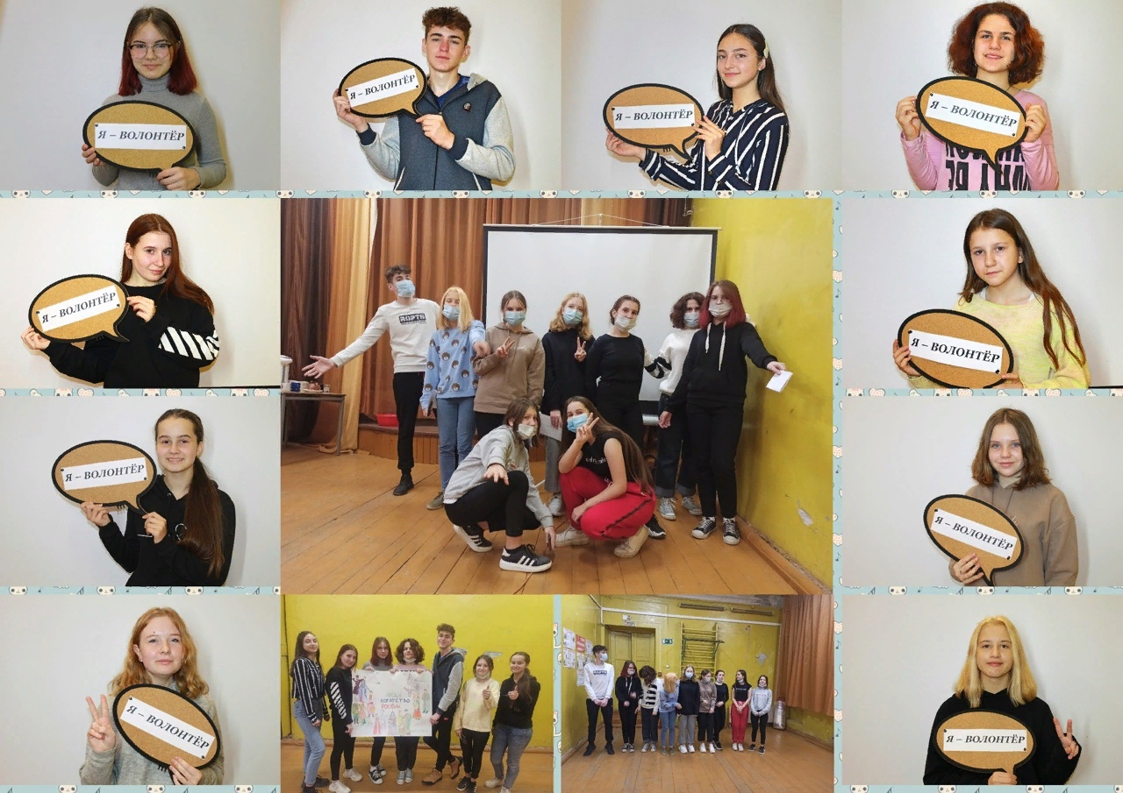
Волонтерские сборы
«Дай пять»

Slide 2
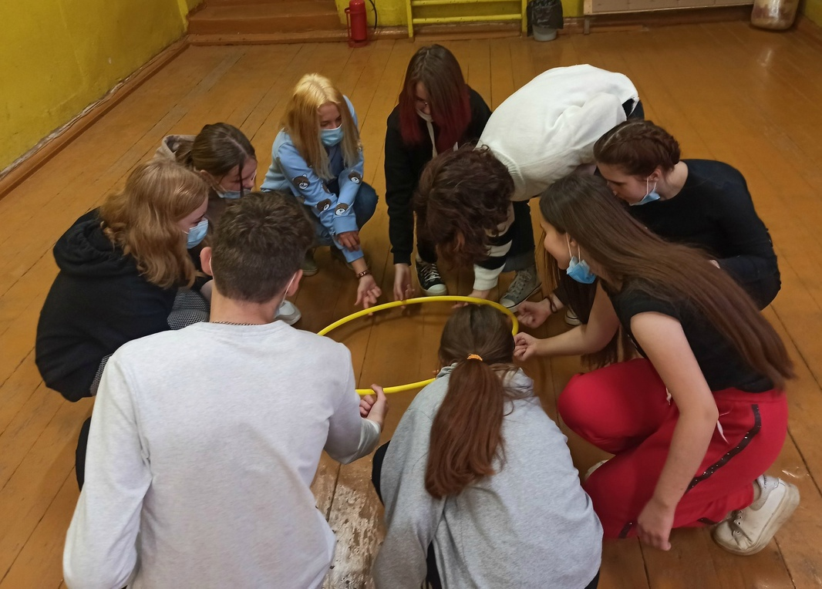

Slide 3
Цель проекта:
Сборы направлены на популяризацию добровольческой деятельности в молодёжной среде. Развитие у молодёжи социально – активной гражданской позиции, желания участвовать в преобразованиях окружающей жизни и в социально значимых акциях, проектах

Slide 4
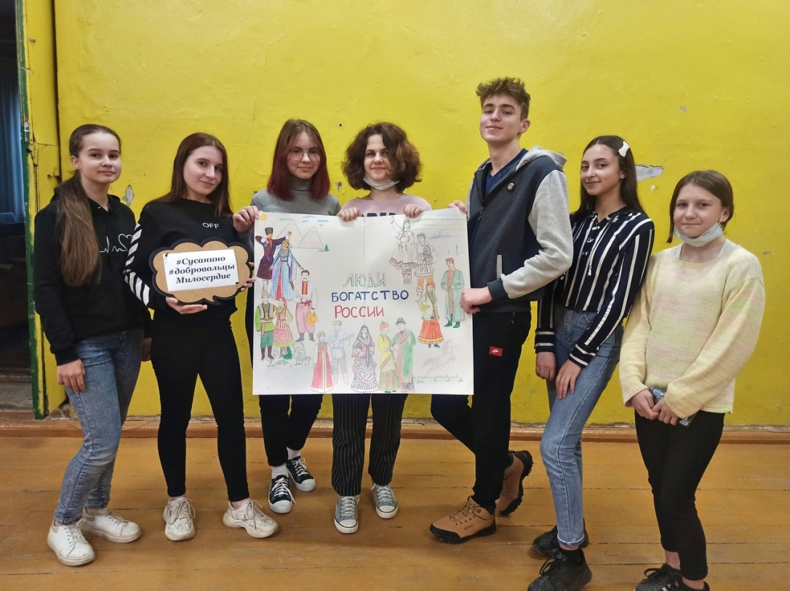
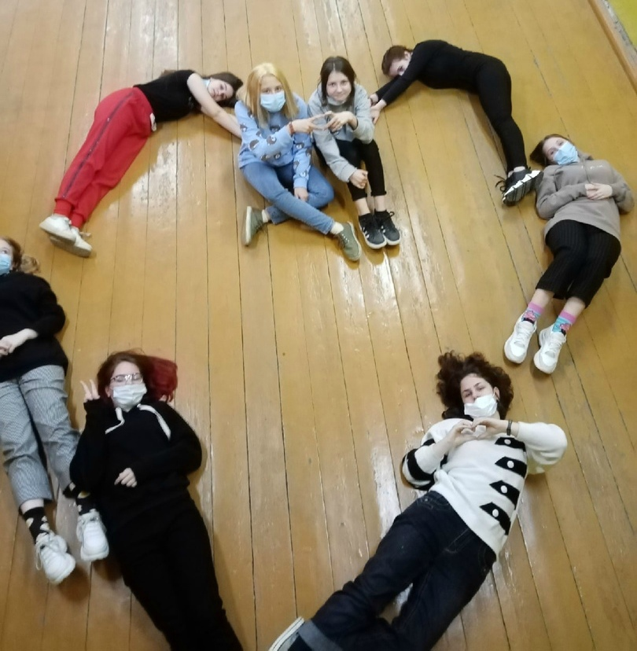

Slide 5
Потому что Я – это Я, а Ты – это Ты
Но если мы встретились и поняли друг друга – это прекрасно!
А если нет – ну что ж, ничего не поделаешь

Slide 6
